Slide 1
Target – Describe the Big Bang Theory
I can describe the most common Scientific explanation for the origins of the Universe. I can give one piece of evidence to support it.
I can describe the most common Scientific explanation for the origins of the Universe.
I can describe the most common Scientific explanation for the origins of the Universe with some help.

Slide 2
Target - Opisać The Big Bang Theory
Mogę opisać najczęściej naukowe wyjaśnienie początków Wszechświata. Mogę dać Jednym z dowodów na jego poparcie.
Mogę opisać najczęściej naukowe wyjaśnienie początków Wszechświata.
Mogę opisać najczęściej naukowe wyjaśnienie początków Wszechświata z jakiejś pomocy.

Slide 3
Space words
On your slip of paper write down 3 words or phrases that you know that have something to do with space.

Slide 4
przestrzeń słowa
Na swojej kartce spisać 3 słowa lub frazy, które wiedzą, że mają coś wspólnego z przestrzenią.

Slide 5
Space words
Copy the vocabulary list we have made into your jotter.

Slide 7
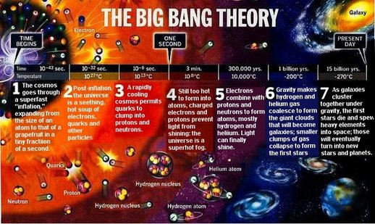

Slide 8
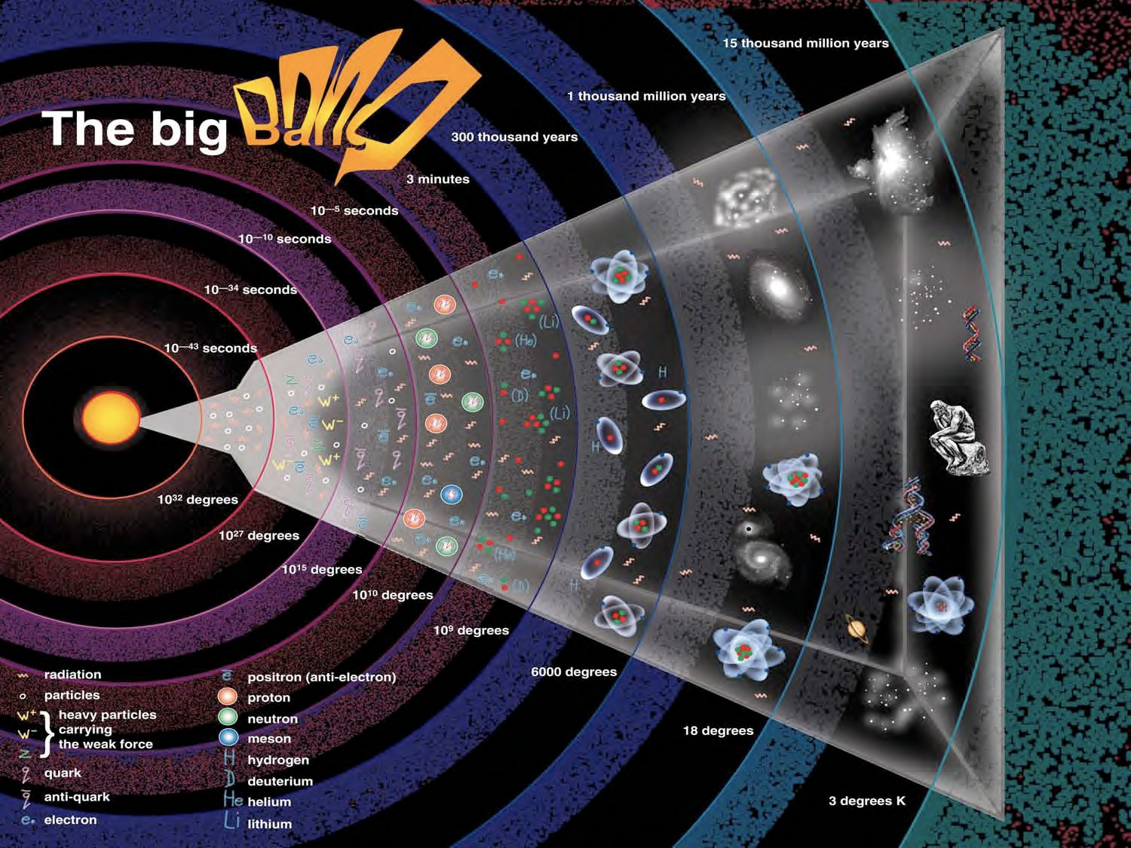
Notes:
Formation of the Big Bang
(Brian Cox)

Slide 9
http://www.bbc.co.uk/education/guides/zt2tb9q/revision/3
Q:\Science\SCIENCE --SHARED COURSE RESOURCES\S1 S2 SCIENCE\New CFE course\2 Life CfE\Topic 3 solar system\Stargazing LIVE-2_TheBigBang.mpg

Slide 10
‘The Big Bang Lesson’
Courtesy of Professor Brian Cox
For further resources visit http://stem.org.uk/bigbang

Slide 11
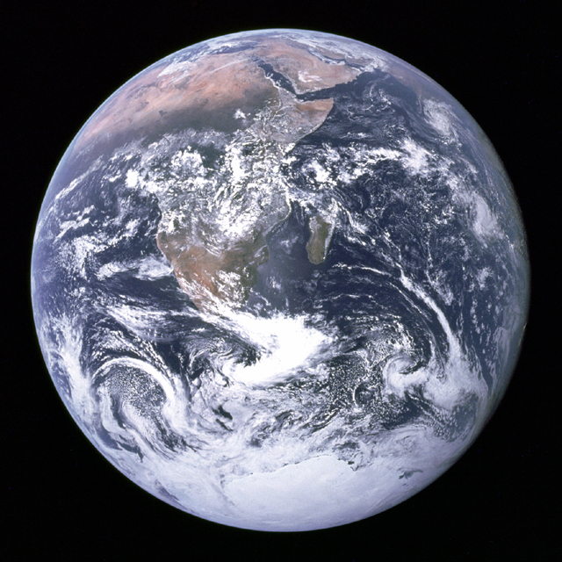
Notes:
View of the Earth as seen by the Apollo 17 crew traveling toward the Moon. This translunar coast photograph extends from the Mediterranean Sea area to the Antarctica South polar ice cap. This is the first time the Apollo trajectory made it possible to photograph the South polar ice cap. Note the heavy cloud cover in the Southern Hemisphere. Almost the entire coastline of Africa is clearly visible. The Arabian Peninsula can be seen at the Northeastern edge of Africa. The large island off the coast of Africa is the Malagasy Republic. The Asian mainland is on the horizon toward the Northeast.
(NASA)

Slide 12
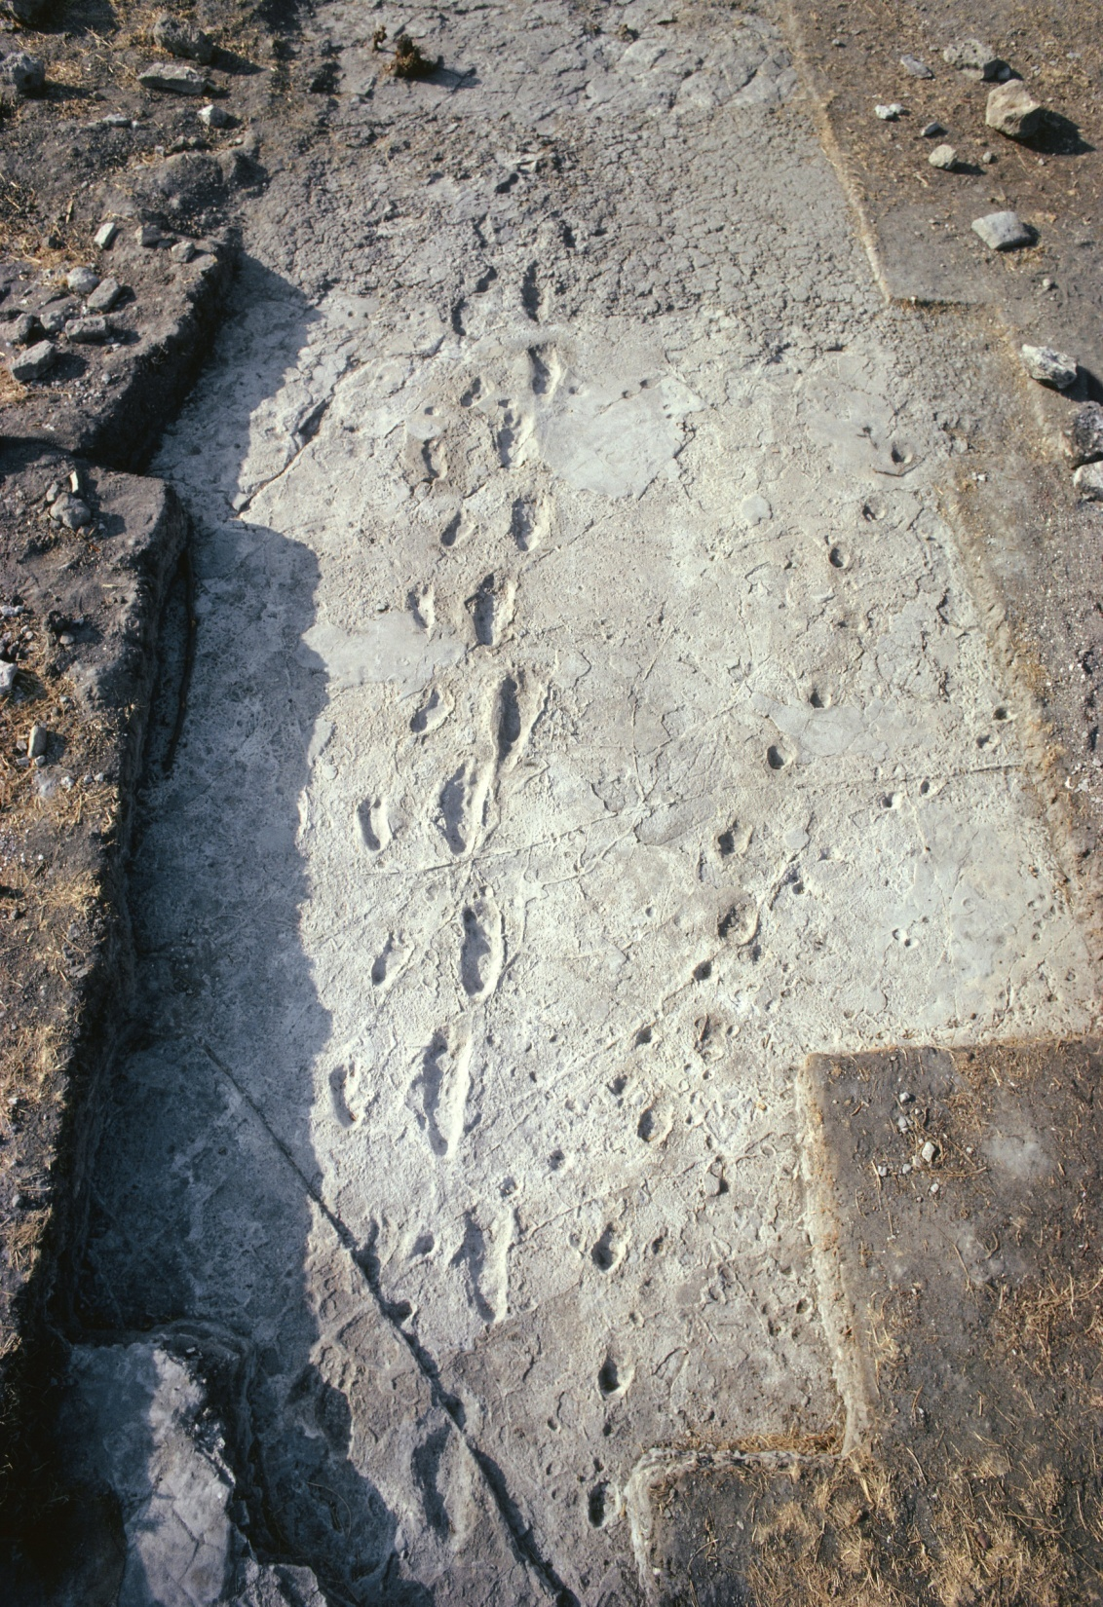
Notes:
Trail of hominid footprints fossilized in volcanic ash. This trail was found by Mary Leakey's expedition at Laetoli, Tanzania in 1976. It dates from 3.6 million years ago and shows that hominids (probably Australopithecus afarensis) had acquired the upright, bipedal, free-striding gait of modern man by this time. The footprints show a well developed arch to the foot and no divergence of the big toe. The prints are from two adults, and possibly a third set belonging to a child who walked in the footsteps of one of the adults. The prints to the far right belong to a hipparion, an extinct three-toed horse.
(Science Photo Library (C002/4066))

Slide 13
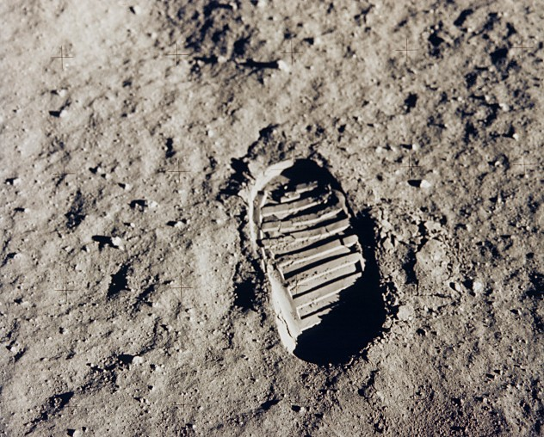
Notes:
One of the first steps taken on the Moon, this is an image of Buzz Aldrin's bootprint from the Apollo 11 mission. Neil Armstrong and Buzz Aldrin walked on the Moon on July 20, 1969.
(NASA)

Slide 14
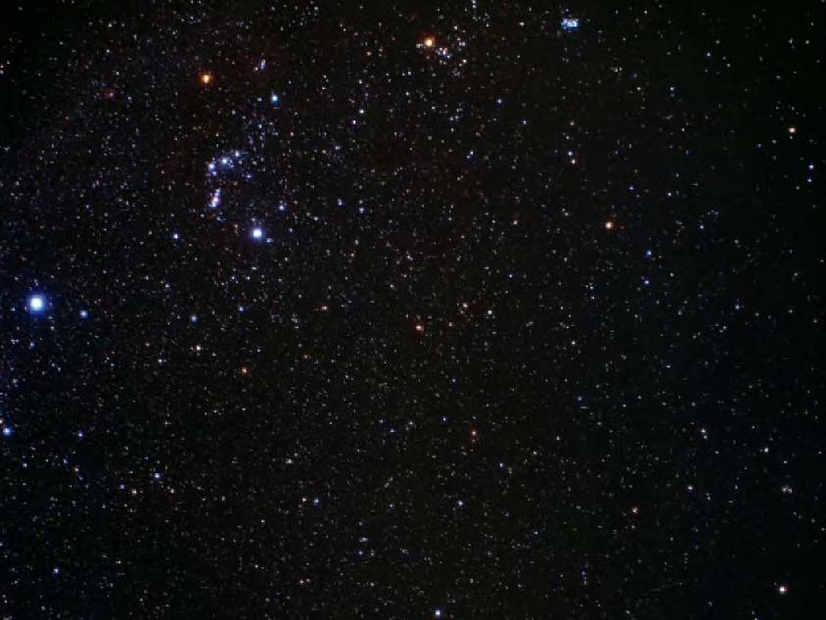
Notes:
Picture of night sky from Earth

Slide 15
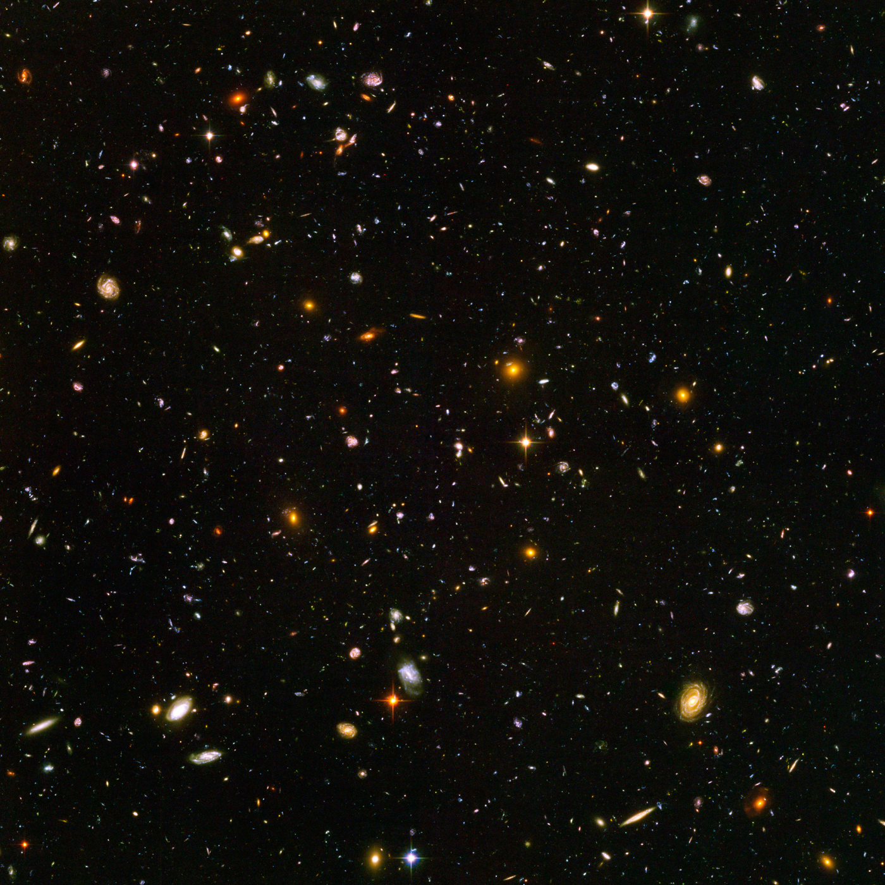
Notes:
Hubble Deep Field image

Slide 16
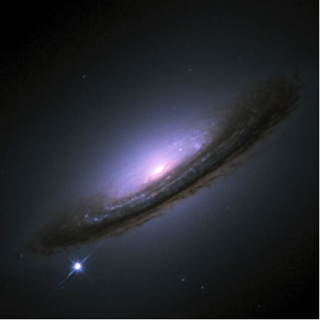
Notes:
Type 1A Supernova
(Hubble space telescope)

Slide 17
All the matter in the whole Universe is packed together into one tiny lump. It is incredibly heavy and contains all the energy in the universe. This makes it incredibly hot.

Slide 18
Cała materia we wszechświecie jest zapakowany w jeden malutki guzek. To jest bardzo ciężka i zawiera całą energię we wszechświecie. To sprawia, że niezwykle gorąco.

Slide 19
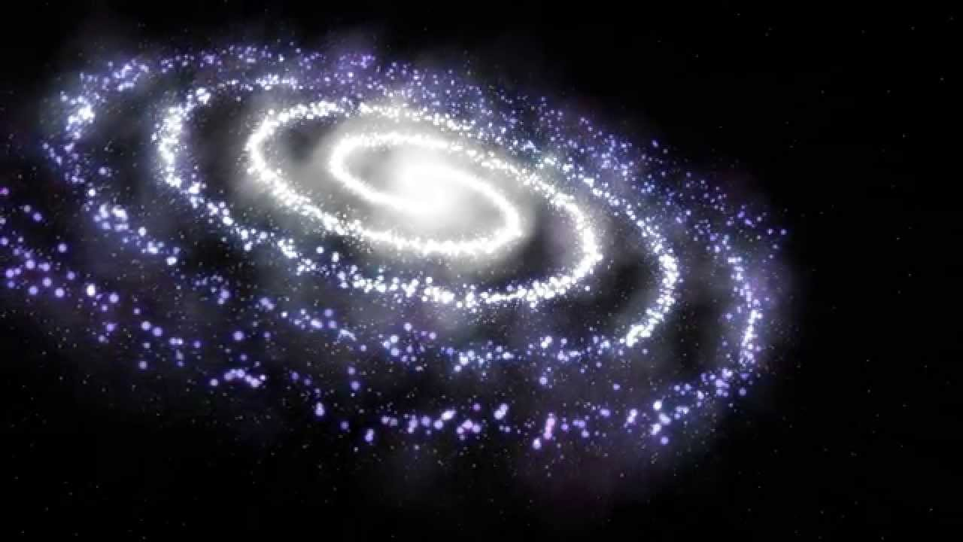
Over the 15 million years since the first galaxies formed, they pulled tighter and tighter together. The first stars collapse and die, producing new chemicals and the materials which gravity can then pull together to make stars and planets.

Slide 20
Ponad 15 milionów lat od pierwszych galaktyk powstałych, że pociągnął mocniej i mocniej ze sobą. Pierwsze gwiazdy zwinąć i umierają, tworząc nowe związki chemiczne oraz materiały, które grawitacja może potem trzymać się razem, aby gwiazdy i planety.

Slide 21
Within one millionth of a second, the energy has spread out so much that the universe stats to cool. As it cools the quarks start to get pulled to gether to make protons and neutrons. These become the particles that will make up all the atoms of all the chemicals that exist.
N
P

Slide 22
W ciągu jednej milionowej sekundy, energia rozprzestrzenia się tak bardzo, że statystyki wszechświat do ostygnięcia. Gdy ostygnie kwarki zacząć wciągnięty do gether aby protony i neutrony. Stają się one cząstki, które składają się wszystkie atomy wszystkich chemikaliów, które istnieją.

Slide 23
The tiny lump of matter becomes too hot and starts to expand at a tremendous speed. Lots of energy is released, so there is lots of heat and radiation. The material is in tiny units called electrons and quarks.
This happened around 14 billion years ago.

Slide 24
Maleńki bryła materii staje się zbyt gorąca i zaczyna rozwijać się w ogromnym tempie. Mnóstwo energii zostanie zwolniony, więc nie ma dużo ciepła i promieniowania. Materiał jest w małych jednostkach zwanych elektrony i kwarki.
Stało się to około 14 miliardów lat temu.

Slide 25
After 3 minutes, the universe is still too hot for atoms to form, so there are no chemicals yet. The thick ‘soup’ of electrons, protons, neutrons and quarks stop any light, so the Universe is a dark fog.

Slide 26
Po 3 minutach, wszechświat jest jeszcze zbyt gorący dla węgla do formy, więc nie ma jeszcze żadnych chemikaliów. Gruba "zupa" elektronów, protonów, neutronów i kwarki zatrzymać żadnego światła, więc Wszechświat jest ciemna mgła.

Slide 27
After 30,000 years the Universe has cooled enough for protons, neutrons and electrons to combine to form the simplest chemical atoms – hydrogen, then helium. These are the only chemicals that exist.
Helium
Hydrogen

Slide 28
Po 30.000 lat Wszechświat ostygł wystarczająco dla protonów, neutronów i elektronów, aby łączą się najprostsze atomy chemiczne - wodór, a następnie hel. Są to jedyne środki chemiczne, które istnieją.

Slide 29
After about 1 billion years, the swirling clouds of hydrogen and helium start to be pulled together by gravity. They form first into huge galaxies. Eventually enough helium and hydrogen comes together in parts of galaxies to produce the first stars.

Slide 30
Po około 1 miliarda lat, wirujące obłoki wodoru i helu zaczynają być wyciągane ze sobą grawitacyjnie. Tworzą one najpierw do olbrzymich galaktyk. W końcu tyle hel i wodór pochodzi ze sobą w części galaktyk produkować pierwsze gwiazdy.

